Slide 1
módulo TALLER DE APLICACIONES DE INTERNET
Clase N° 07
XX – marzo - 2024

Slide 2


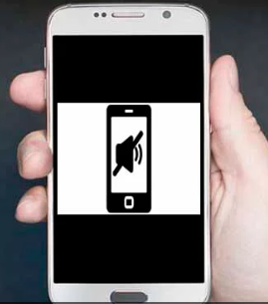

Condiciones favorables para la clase
Mantén todos tus sentidos activos
Práctica la puntualidad
Mantén tus dispositivos electrónicos en silencio
Respeta el turno de participación
Notes:
Tiempo: máximo 2% de los minutos de la clase
El docente:
Monitorea las condiciones favorables para la clase.
Invita a los estudiantes a practicar las condiciones favorables para la clase, en caso de ser necesario.

Slide 3
PRESENTACIÓN DE LA CLASE
Aprendizaje Esperado:
Criterios de Evaluación:
Preguntas y respuestas durante y al final de la clase
Contenidos:
Sintesis de los aspectos relevantes de una base de datos
Notes:
Tiempo: máximo 3% de los minutos de la clase
El docente:
- Recuerda a los estudiantes el aprendizaje esperado, los criterios de evaluación y los contenidos a abordar en la clase.

Slide 4
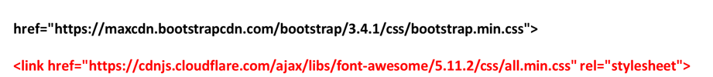
Notes:
Se debe considerar como máximo el 5% de los minutos de la clase para activar los aprendizaje previos de los estudiantes a través de una actividad de aprendizaje inicial.

Slide 5
CRUD (Create, Read, Update, Delete) es un acrónimo para las maneras en las que se puede operar sobre información almacenada. Es un nemónico para las cuatro funciones del almacenamiento persistente. CRUD usualmente se refiere a operaciones llevadas a cabo en una base de datos o un almácen de datos, pero también pude aplicar a funciones de un nivel superior de una aplicación como soft deletes donde la información no es realmente eliminada, sino es marcada como eliminada a tráves de un estatus.
CRUD es el acrónimo de Create (Crear), Read (Leer), Update (Actualizar) y Delete (Borrar). Este concepto se utiliza para describir las cuatro operaciones básicas que pueden realizarse en la mayoría de las bases de datos y sistemas de gestión de información.
CRUD en JavaScript mediante la creación de la APLICACIÓN

Slide 6
<!DOCTYPE html>
<html lang="en">
<head>
<meta charset="UTF-8"> <!-- codificación de caracteres utilizada utf-8-->
<meta name="viewport" content="width=device-width, initial-scale=1.0">
<!-- te preparará para la tranquilidad del layout multi-dispositivo:-->
<link rel="stylesheet" href="estilo.css"> <!--carga hoja de estilo-->
<!-- <script src="principal.js SI SE CARGA EN HEAD"></script> -->
<!-- sistema llamado preload scanning que les permite cargar todos los scripts paralelamente sin causar bloqueos -->
<link rel="stylesheet" href="https://cdnjs.cloudflare.com/ajax/libs/font-awesome/5.15.4/css/all.min.css" />
<!--carga libreria https://cdnjs.com/libraries/font-awesome -->
<title>Document</title>
</head>

Slide 7
<h1>CRUD JavaScript</h1>
<div class="container"> <!-- div crear secciones o agrupar contenidos UN BLOQUE-->
<div class="left">
<form id="form"> <!-- FORM representa una sección de un documento que contiene
controles interactivos que permiten a un usuario enviar
información a un servidor web-->
<label for="post"> Write your post here</label> <!--representa una etiqueta para
un elemento en una interfaz de usuario -->
<br><br>
<textarea name="post" id="input" cols="30" rows="10"></textarea>
<br> <br>
<div id="msg"></div>
<button type="submit" id="submit" name="submit">Post</button>
</form>
</div>

Slide 8
<div class="right">
<div class="right">
<h3>Your posts here</h3>
<div id="posts">
<div>
<p>Hello world post 1</p>
<span class="options"> <!-- span s un contenedor en línea. Sirve para
aplicar estilo al texto o agrupar elementos en línea. -->
<!-- <i class="fas fa-edit"></i>
<i class="fas fa-trash-alt"></i> -->
<i onClick="deletePost(this)" class="fas fa-trash-alt"></i> <!-- representa un cambio en el estado -->
<i onClick="editPost(this)" class="fas fa-edit"></i> <!-- class+" fasta iconos"-->
</span>
</div>
<div >
Notes:
Se debe considerar como máximo el 40% de los minutos de la clase para abordar los contenidos, ideas, procedimientos, teorías, postulados, etc.

Slide 9
<p>Hello world post 2</p>
<span class="options">
<i onClick="deletePost(this)" class="fas fa-trash-alt"></i>
<i onClick="editPost(this)" class="fas fa-edit"></i>
</span>
</div>
</div>
</div>
</div>
</div>

Slide 10
<script src="principal.js"></script> <!-- llama incorpora .js -->
<!-- SI SE CARGA ACA es por que originalemnte los navegadores leia secuencialmente
bloqueaban el render de la página hasta haberla leído el script -->
</body>
</html>

Slide 11
body { /* caracteristicas para el body del html */
font-family: sans-serif;
margin: 0 50px;
}
.container { /*caracteristicas para el container del html <div class="container">
*/
display: flex;
gap: 50px;
}
#posts { /* caracteristicas para los post del html <label for="post"*/
width: 400px;
}
i { /* caracterisitcas para el <i> <i onClick="editPost(this)" class="fas fa-edit"></i> */
cursor: pointer;
}

Slide 12
#posts div { /* caracteristicas para los post del html <div id="posts">*/
display: flex;
align-items: center;
justify-content: space-between;
}
.options { /* caracteristicas para <span class="options"> */
display: flex;
gap: 25px;
}
#msg { /* caracterisitca para <div id="msg"> */
color: red;
}

Slide 13
let form = document.getElementById("form"); // definicion de variables ... var antigua let moderna
let input = document.getElementById("input"); // se carga/copia el contenido de objetos del DOM,,, del html
let msg = document.getElementById("msg"); //fijarse en el nombre entre "“
let posts = document.getElementById("posts"); //documnet es el html...tomar de ahi se usa getElementById

Slide 14
form.addEventListener("submit", (e) => //form es el formulario..se pregunta si se pulso el bottom submit
// <button type="submit" id="submit" name="submit">Post</button>
{
e.preventDefault(); // preventDefault() Cancela el evento si este es cancelable,
//sin detener el resto del funcionamiento del evento,
// es decir, puede ser llamado de nuevo
console.log("button clicked"); // aviso en consola del navegador
formValidation(); //llamada a una funcion
});

Slide 15
let formValidation = () => //funcion
{
if (input.value === "") //verifica si los inputs estan vacios o no
{
msg.innerHTML = "Post cannot be blank"; //msg es un div en html <div id="msg"></div> antes del buttom
// innerHTML nnerHTML es una propiedad que nos permite leer un dato o
//asignarlo al contenido de un div o bien,
// del mismo control. Nos facilita la asignación de valores a controles.
console.log("failure");
} else
{
console.log("successs");
msg.innerHTML = "";
acceptData(); //llama a ujna funcion
}
};

Slide 16
let data = {}; //definir variable data tipo objeto
let acceptData = () => { //funcion
data["text"] = input.value;
console.log(data);
createPost();
};

Slide 17
let createPost = () => {
posts.innerHTML += `
<div>
<p>${data.text}</p>
<span class="options">
<i onClick="deletePost(this)" class="fas fa-trash-alt"></i>
<i onClick="editPost(this)" class="fas fa-edit"></i>
</span>
</div>
`;
input.value = "";
};

Slide 18
let deletePost = (e) => { //funcion parentElement devuelve el elemento padre del elemento especificado
e.parentElement.parentElement.remove();
};
let editPost = (e) => {
input.value = e.parentElement.previousElementSibling.innerHTML;
//retorna el Element predecesor inmediato al especificado
//dentro de la lista de hijos de su padre
e.parentElement.parentElement.remove();
};

Slide 19
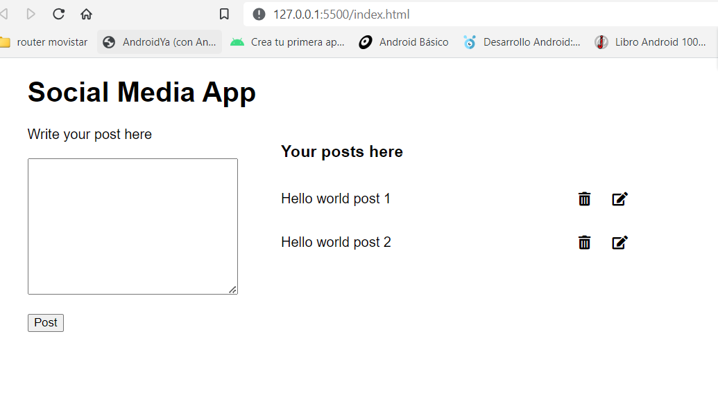

Slide 20
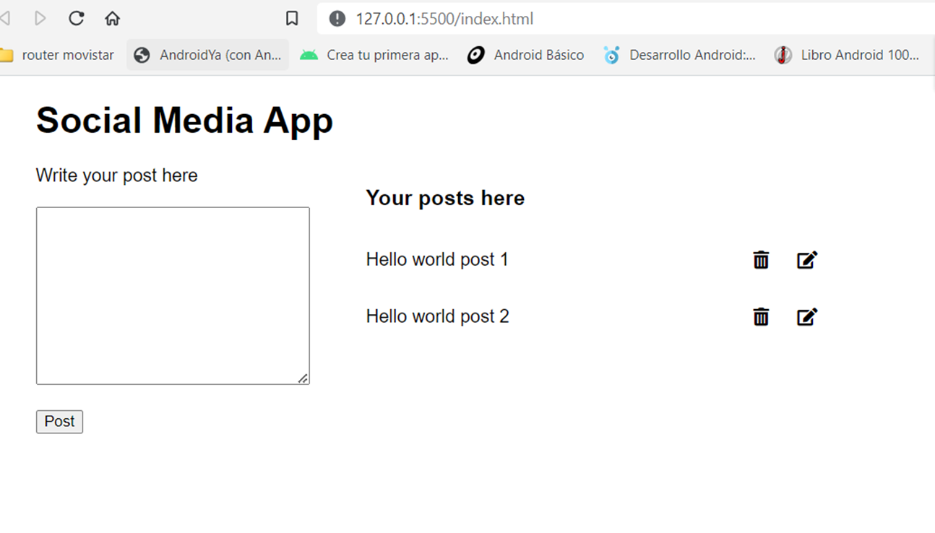
Momento para retroalimentar
Notes:
Se debe considerar como máximo el 10% de los minutos de la clase para retroalimentar el proceso de aprendizaje de los estudiantes a través de una actividad de evaluación formativa final.

